Slide 4
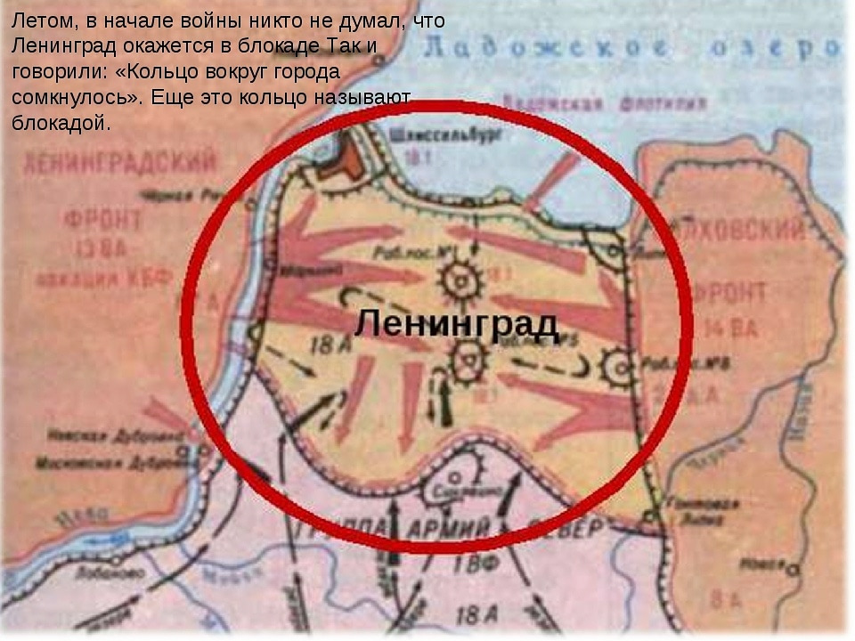

Slide 5
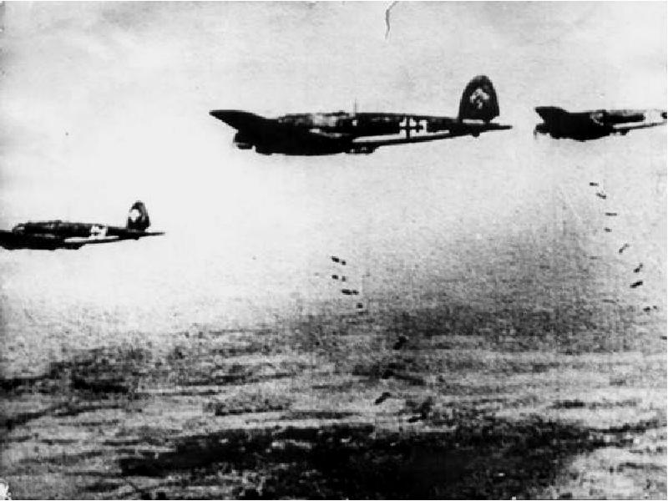

Slide 7
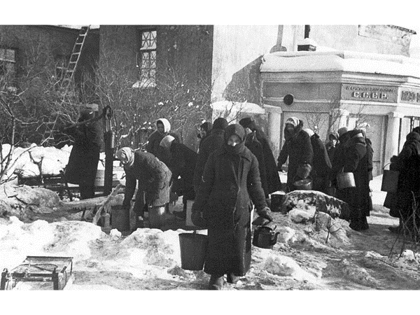

Slide 8
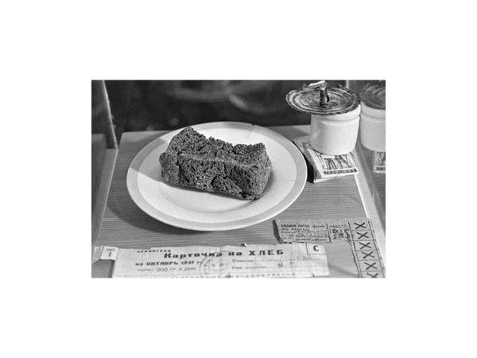

Slide 9
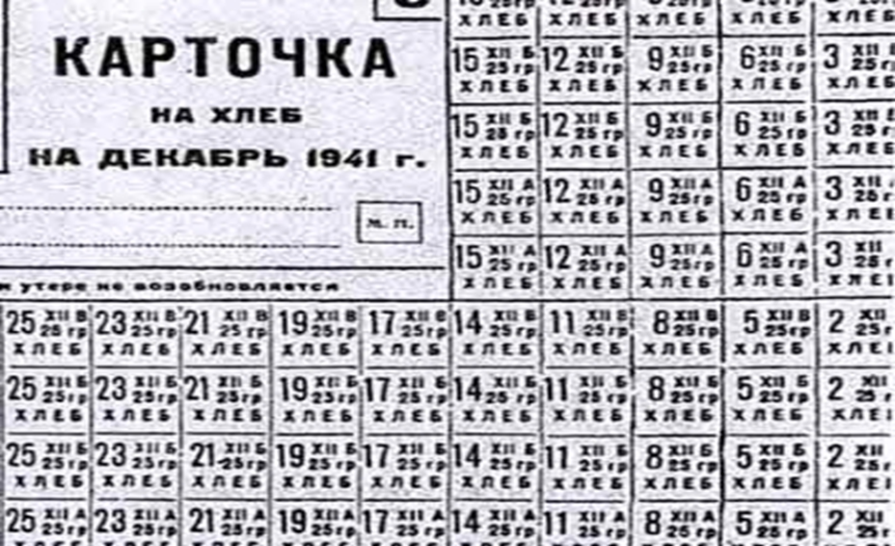

Slide 10
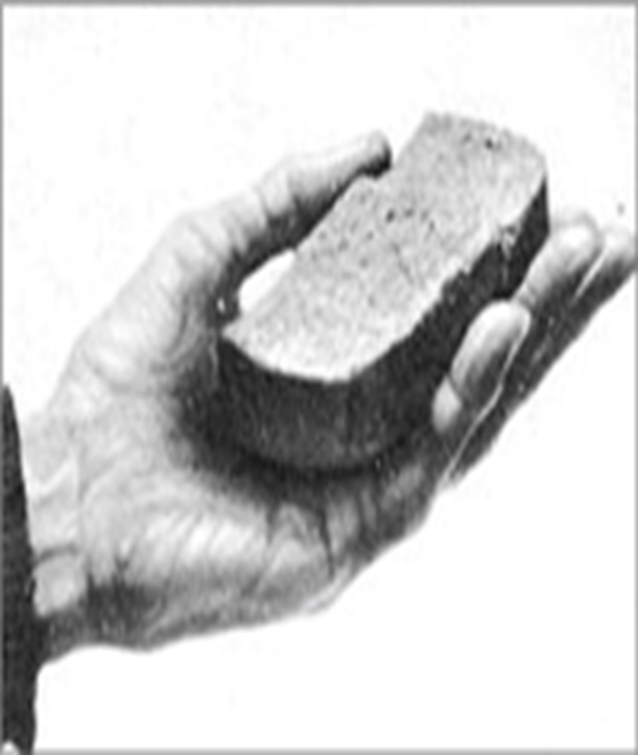
8 сентября 1941 года Ленинград оказался полностью блокированным с суши. С каждым днем в городе таяли запасы продовольствия. Были сокращены его нормы. Рабочие получали в день по 250 г. хлеба, а служащие, иждивенцы и дети – по 125 г. Муки в этом хлебе почти не было, его выпекали из отрубей, мякины, целлюлозы. Хлеб был почти единственным питанием ленинградцев.

Slide 11
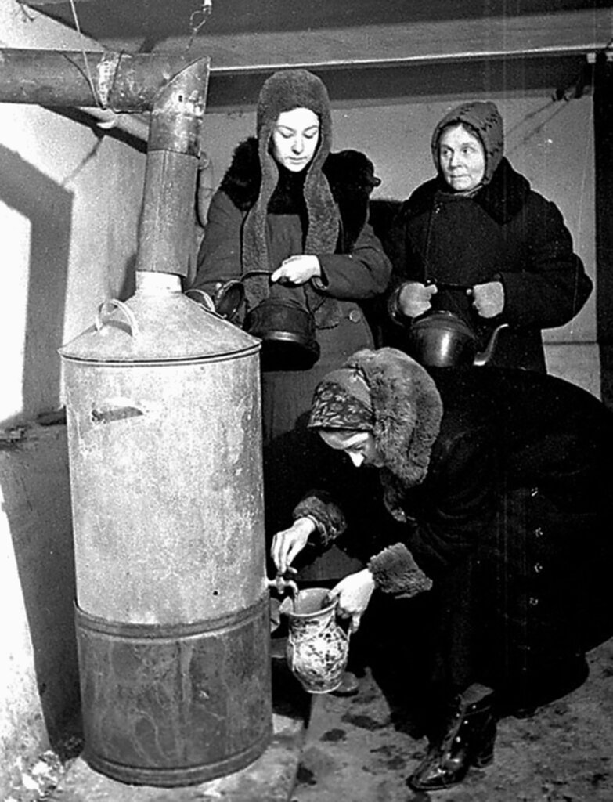

Slide 15
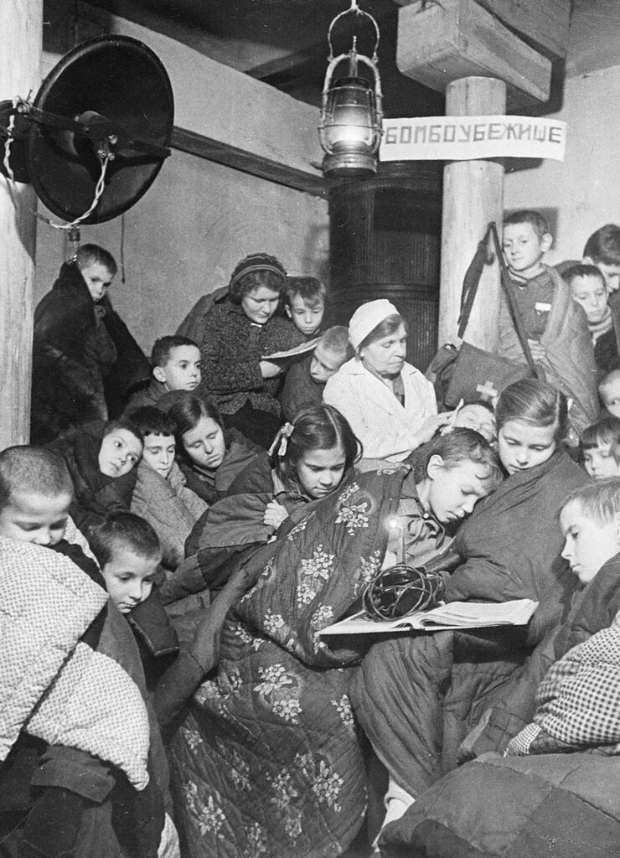

Slide 17
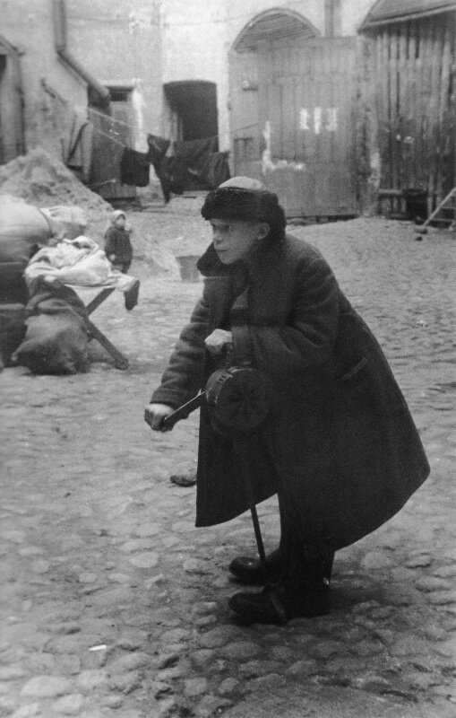
Ленинградский школьник Андрей Новиков дает сигнал воздушной тревоги 10 сентября 1941 года.

Slide 18
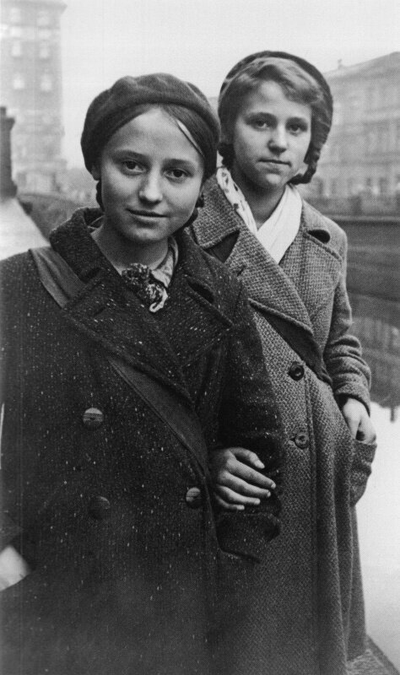
Школьницы Валя Иванова и Валя Игнатович потушили 2 зажигательные бомбы 13 сентября 1941 года.

Slide 20
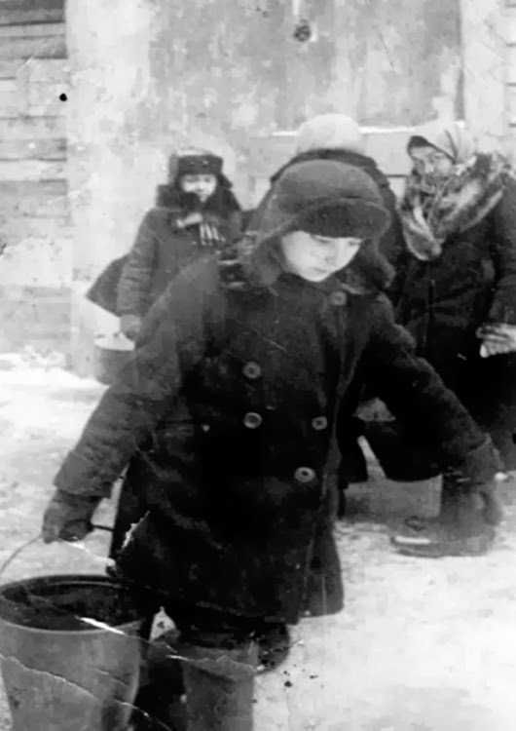

Slide 21
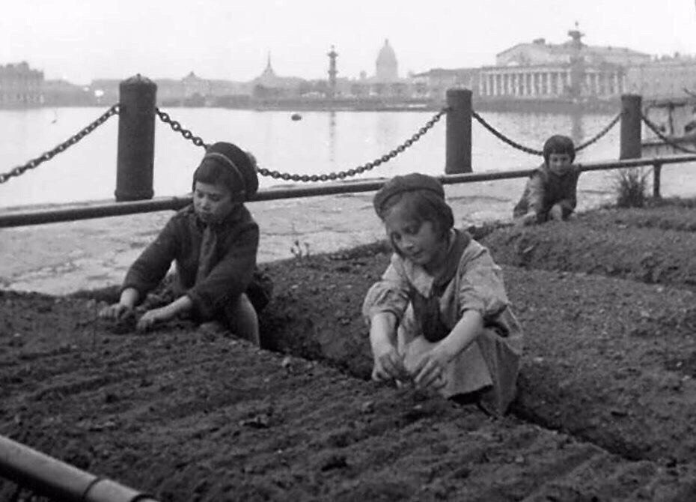

Slide 23
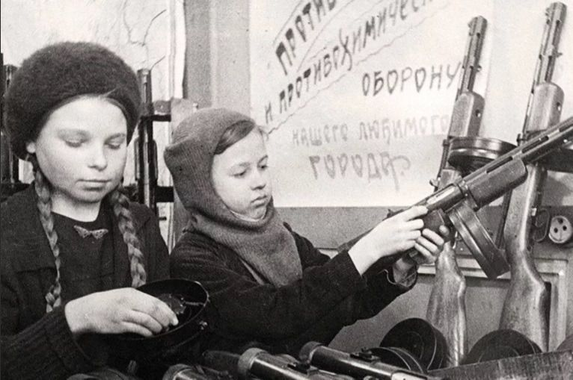

Slide 25
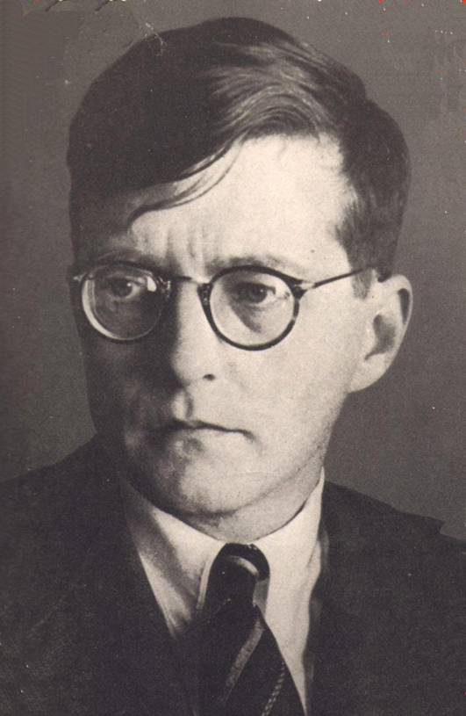
9 августа 1942 года в осажденном немцами Ленинграде оркестр Радиокомитета впервые исполнил великую Седьмую симфонию (Ленинградскую) Дмитрия Шостаковича, которую композитор начал сочинять в блокадном городе как ответ немецкому нашествию.

Slide 27
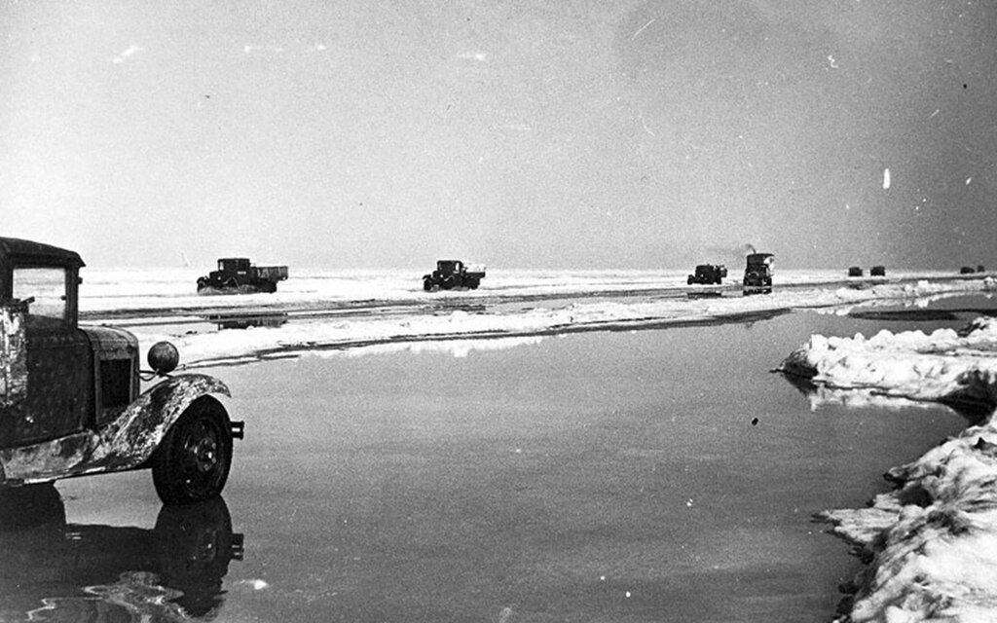

Slide 28
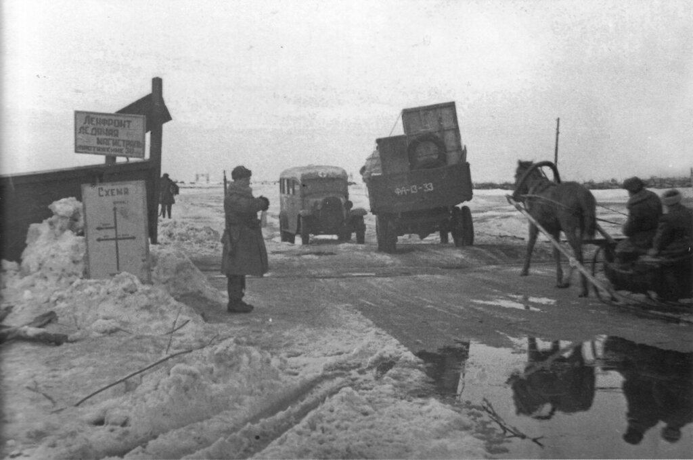

Slide 29
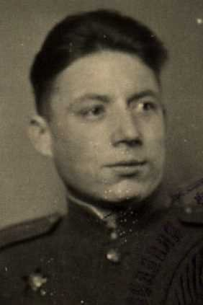
КНИГА ПАМЯТИ БЛОКАДНОГО ЛЕНИНГРАДА
Катышев Петр Петрович
В учётно-послужной картотеке офицерского состава
Открыть документ в источнике →
Добавить дополнительную информацию про участника
Документы
Карта района
Воинское звание
лейтенант мед. сл.
Дата рождения
04.12.1921
Место рождения
Новгородская обл., Опеченский р-н, д. Междуречье
Воинская часть
90 стрелковый полк; 532 минометный полк
Дата поступления на службу
24.07.1941
Дата окончания службы
31.08.1946
Участник в Великой Отечественной войне и войне с Японией

Slide 30
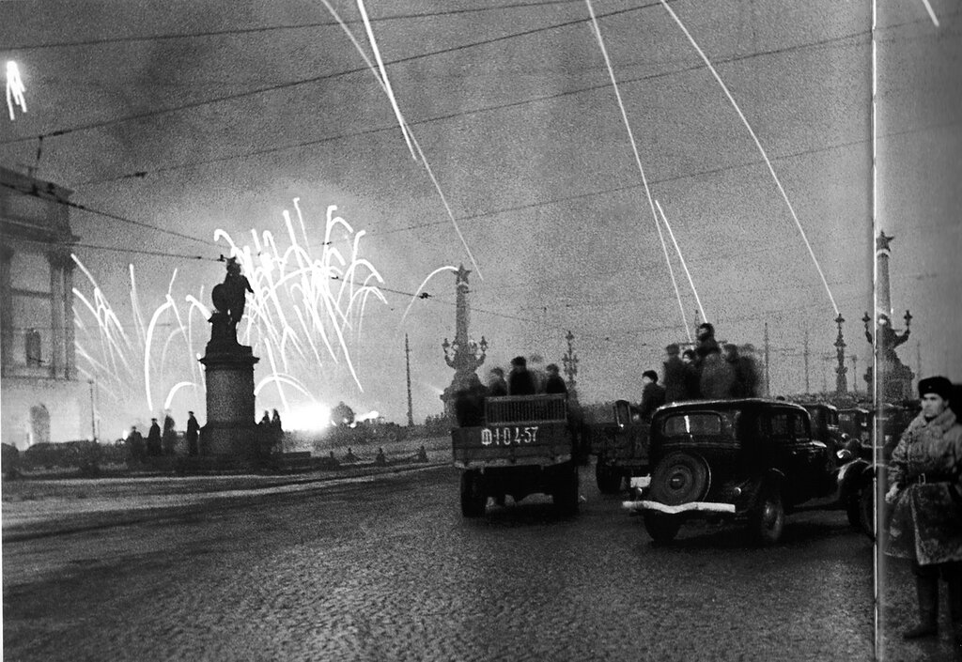

Slide 31
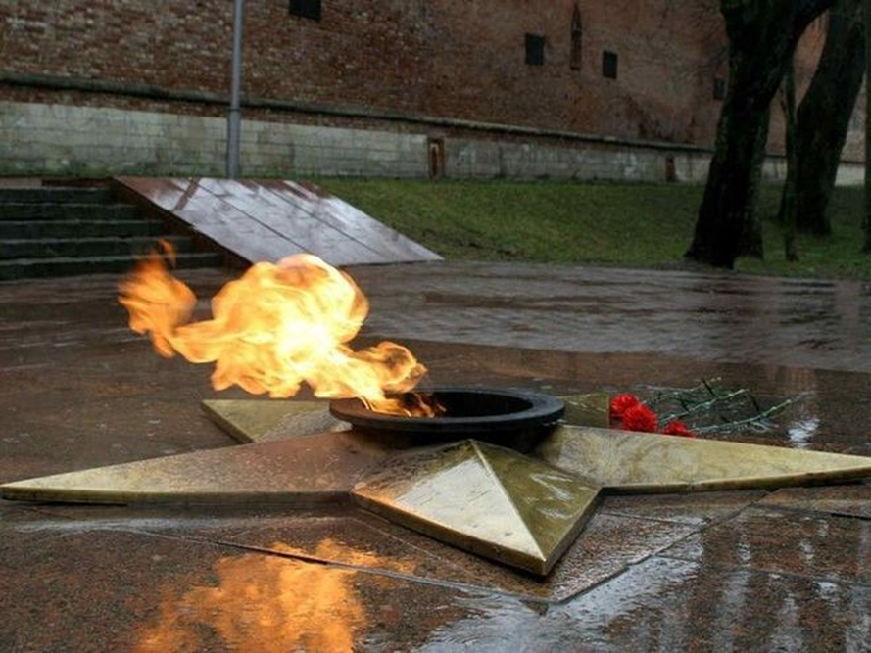
Почтим светлую память воинов, жителей Ленинграда, отстоявших город и не доживших до наших дней, минутой молчания.

